Slide 1
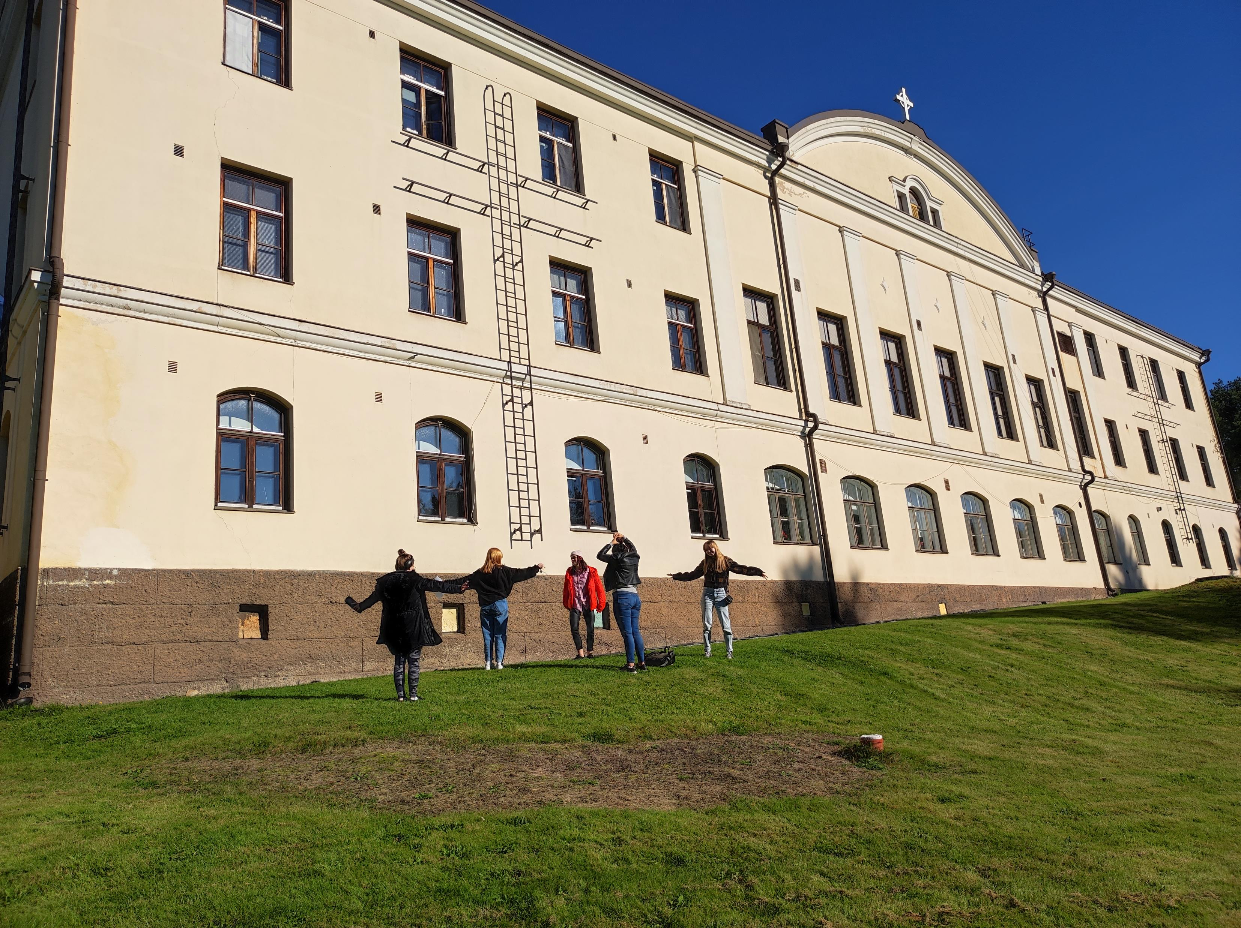
PORTAANPÄÄ

Slide 2
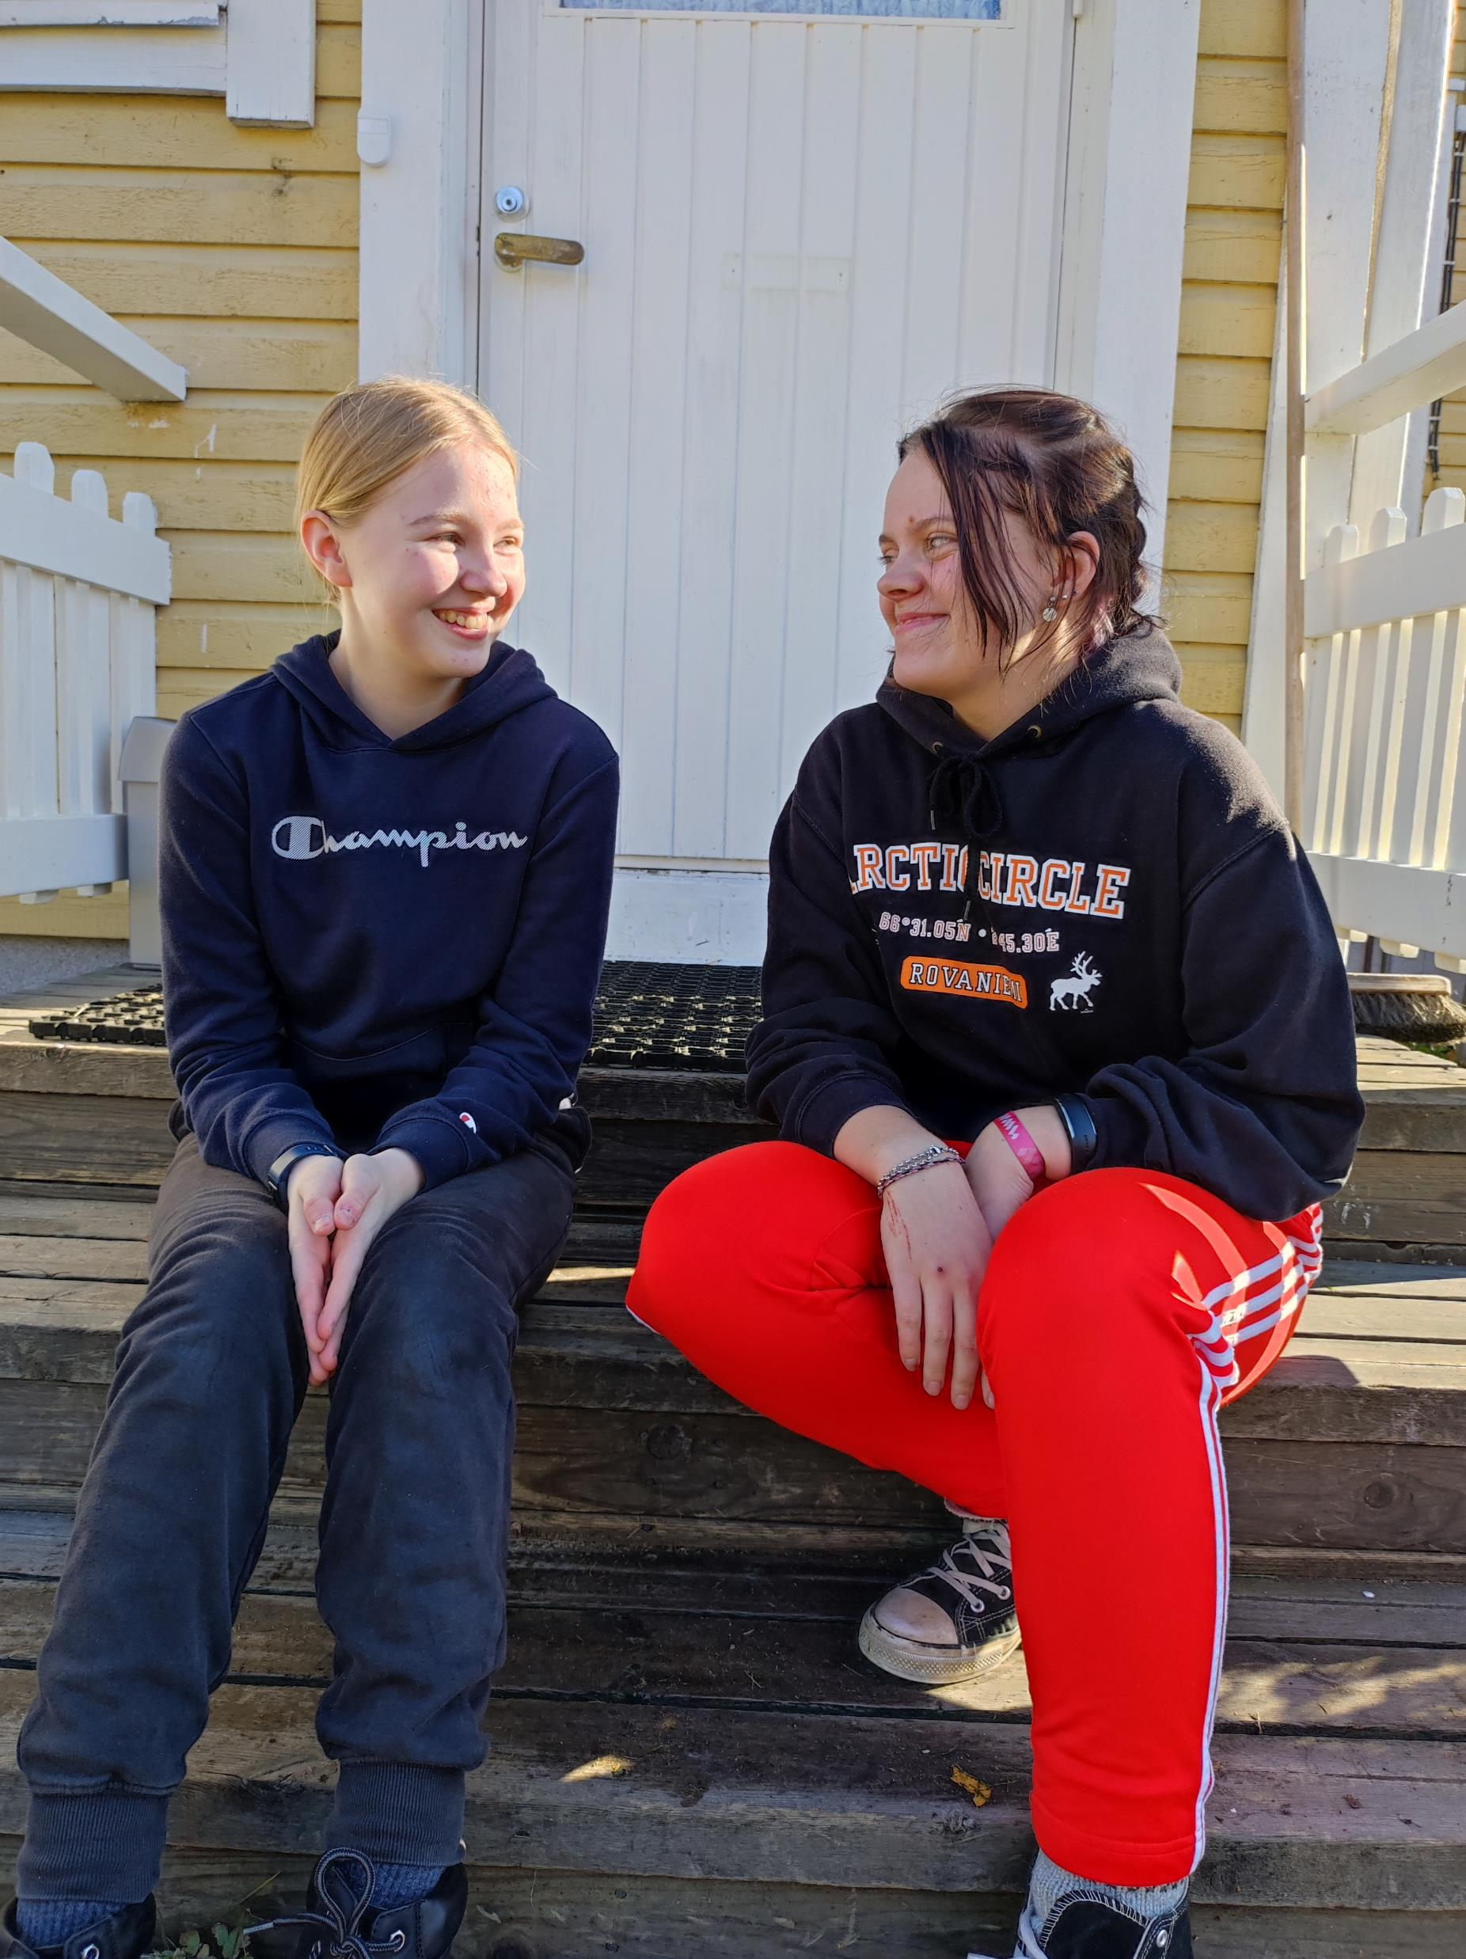
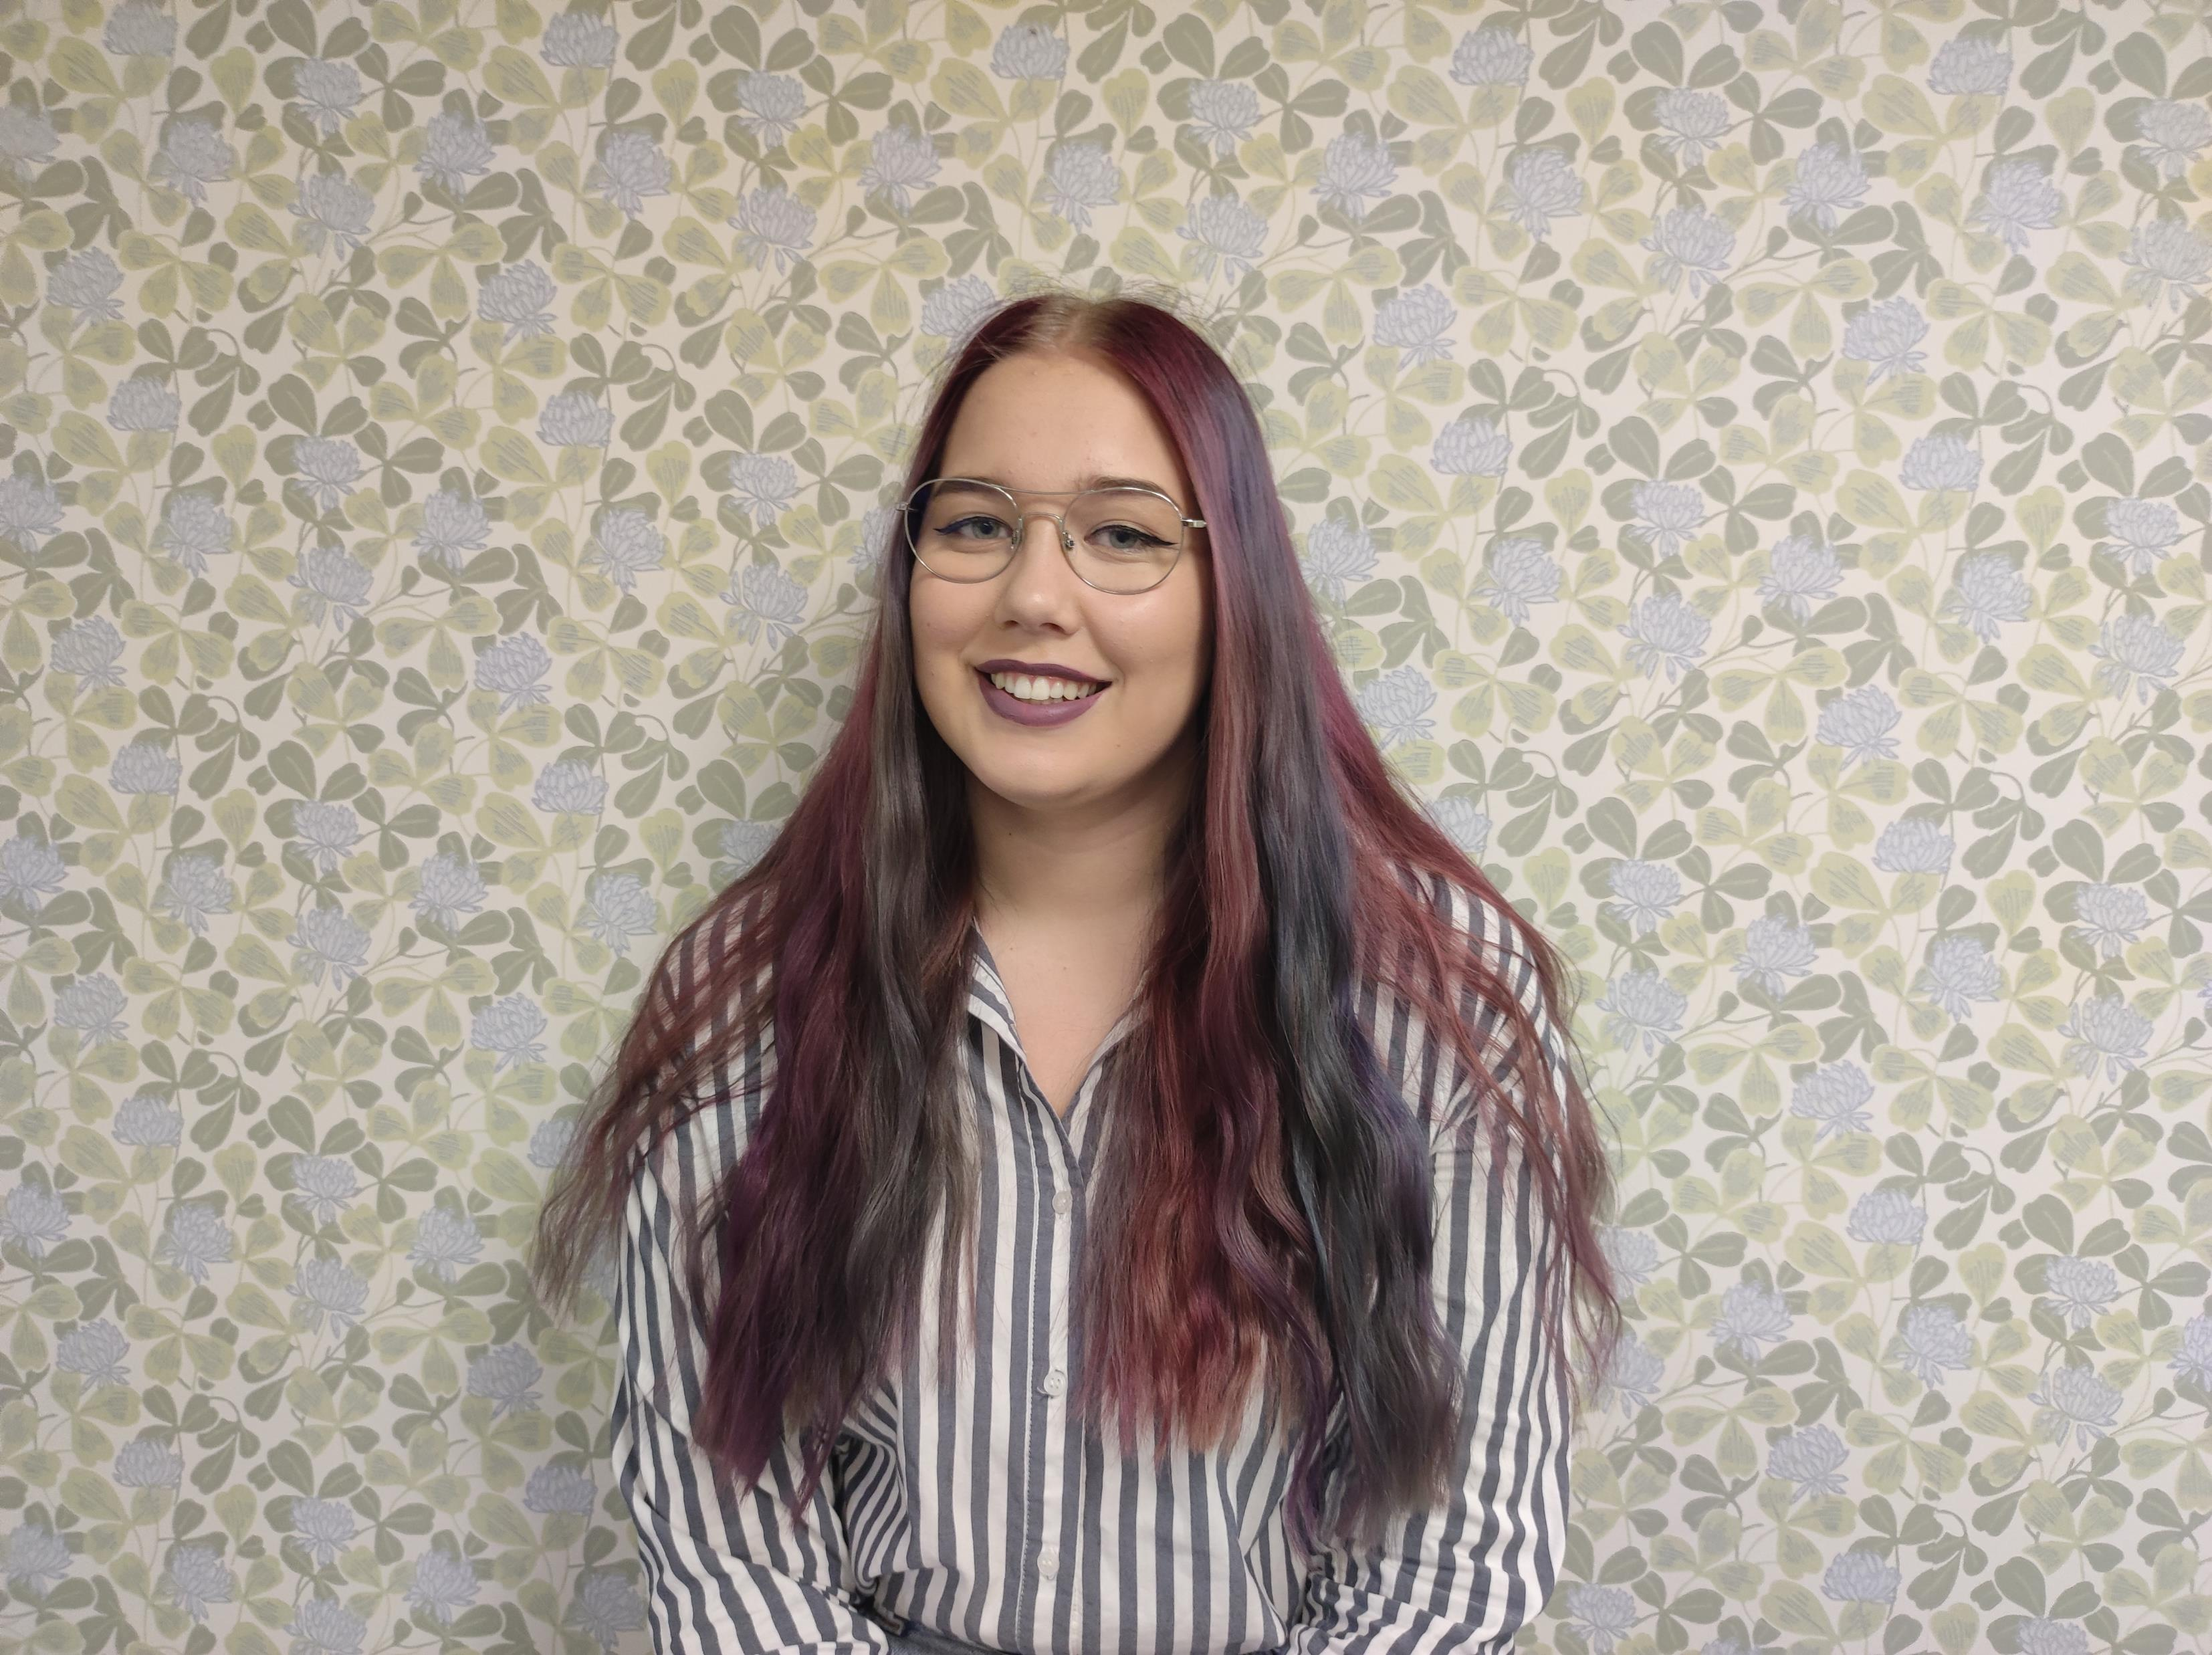
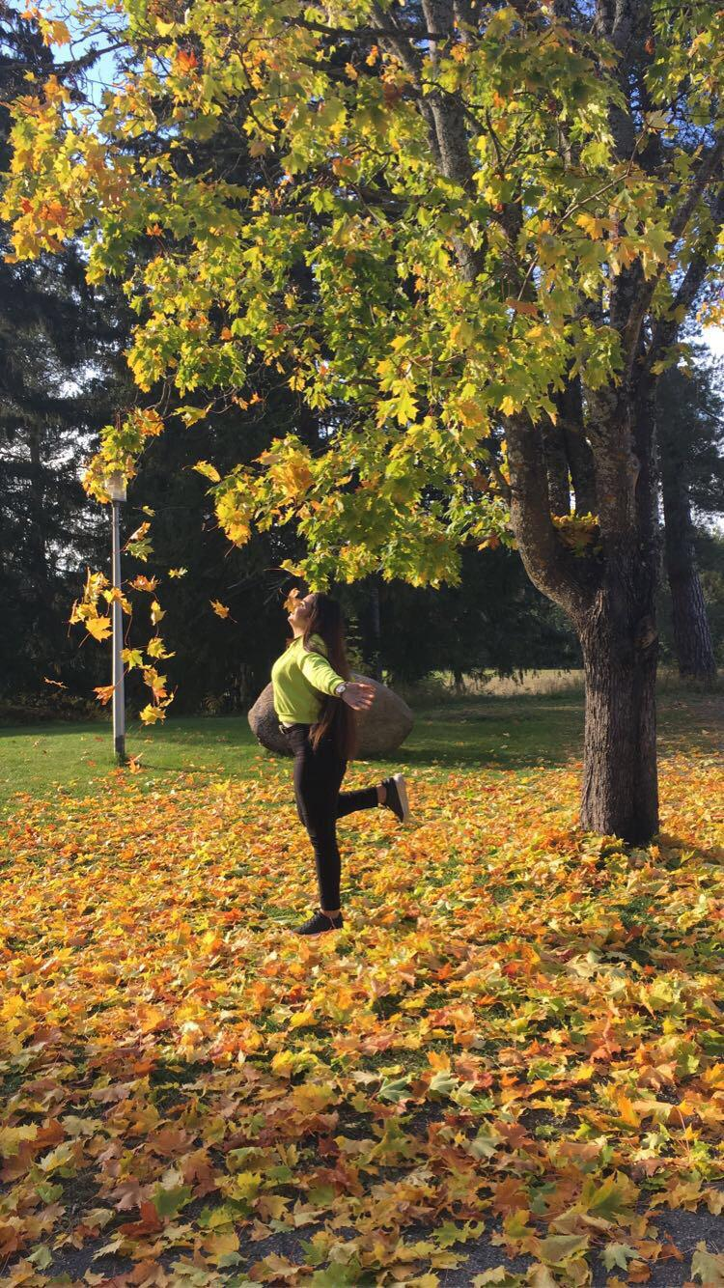
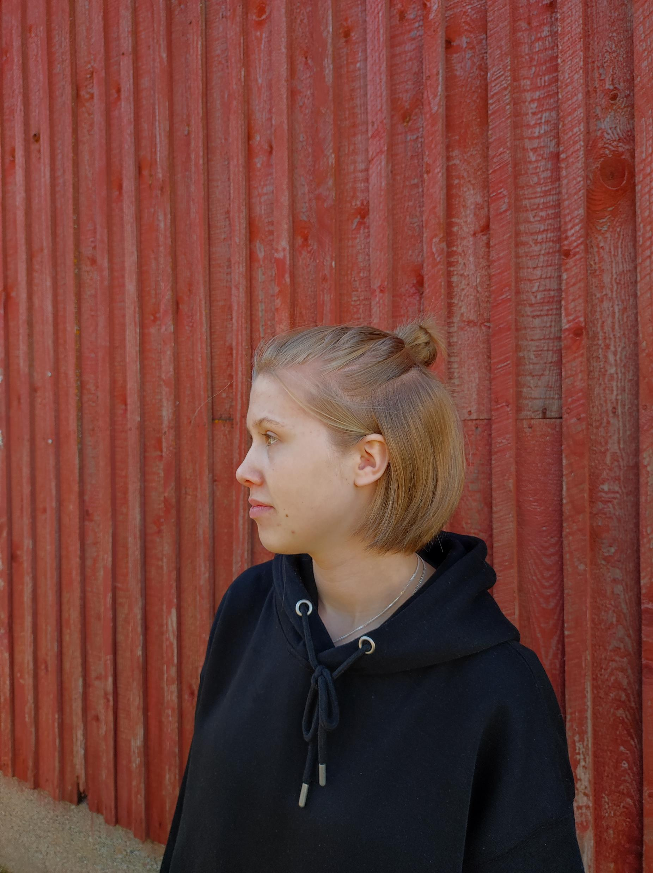
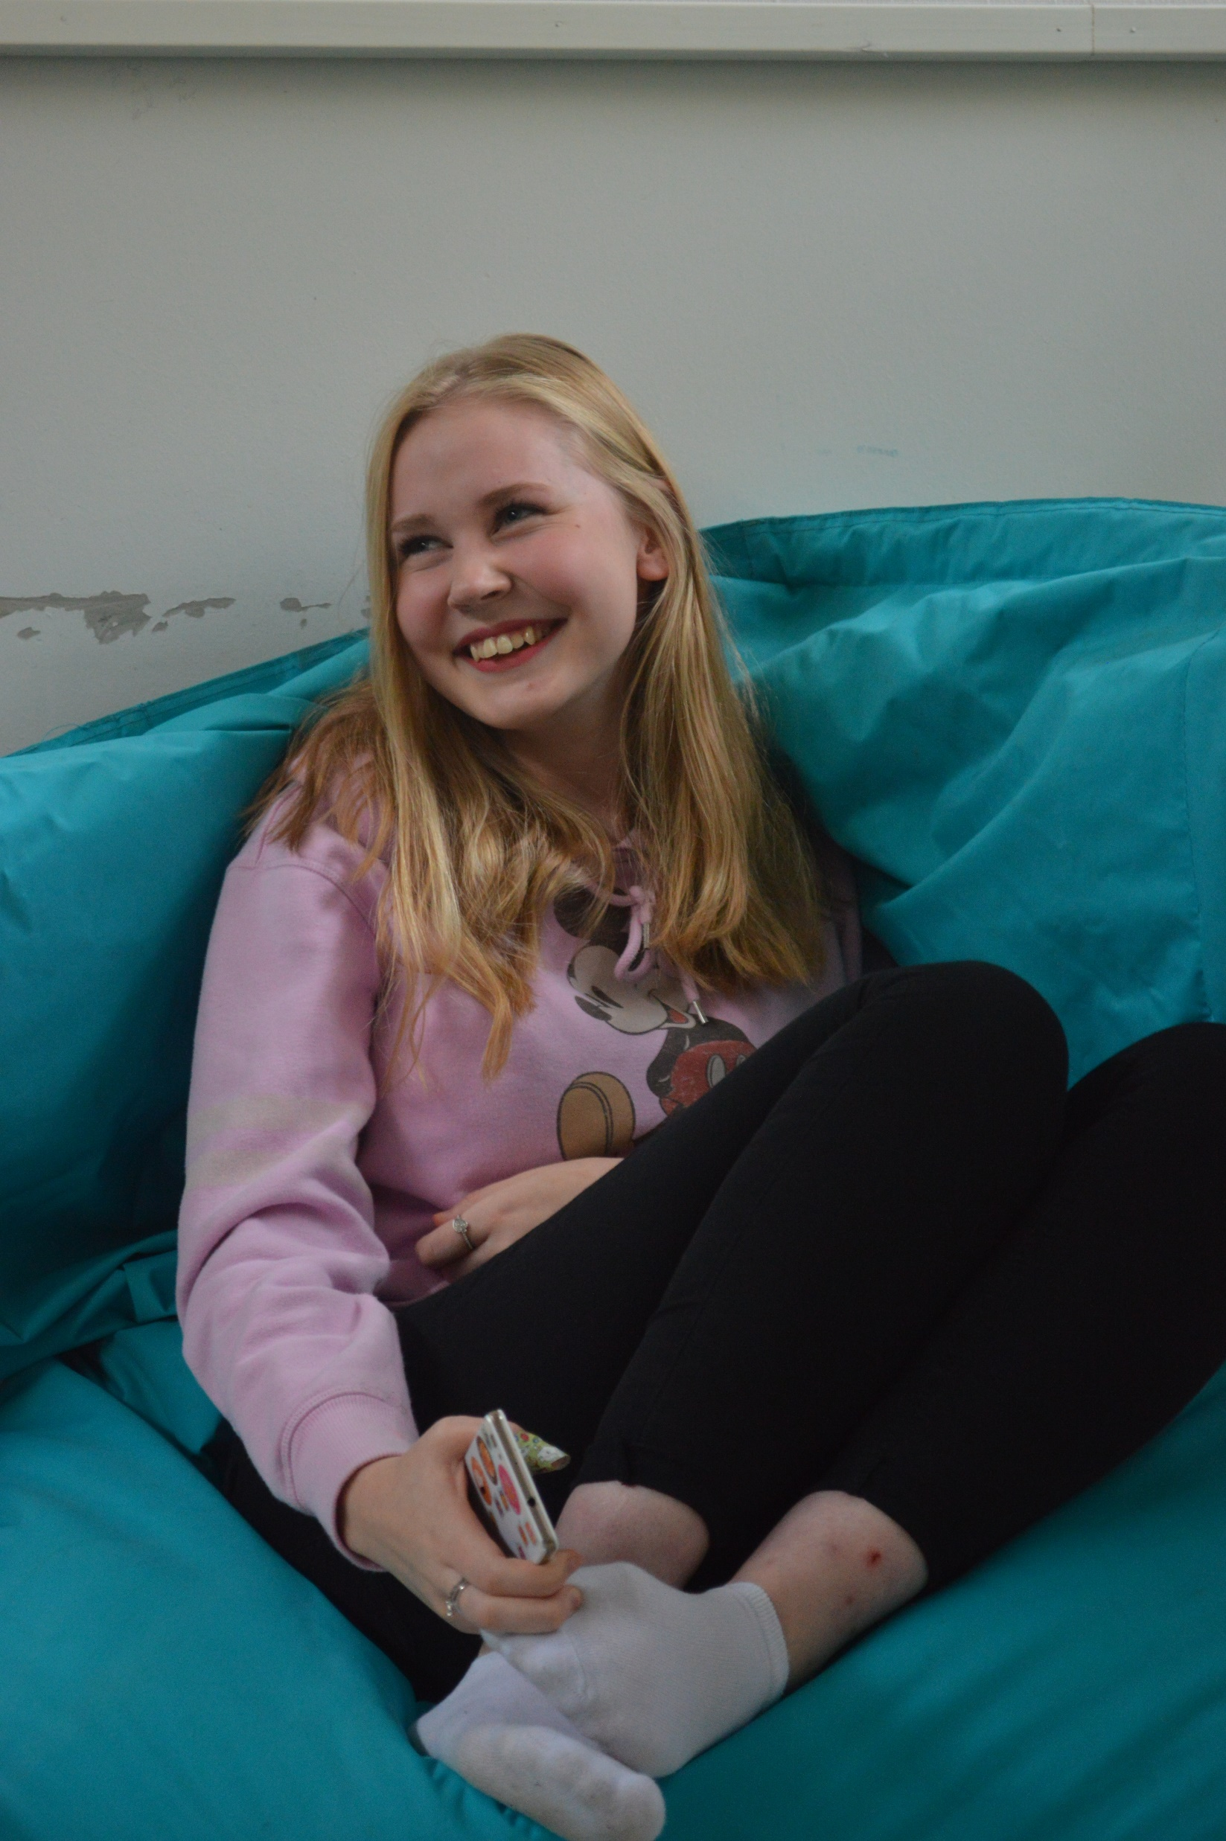
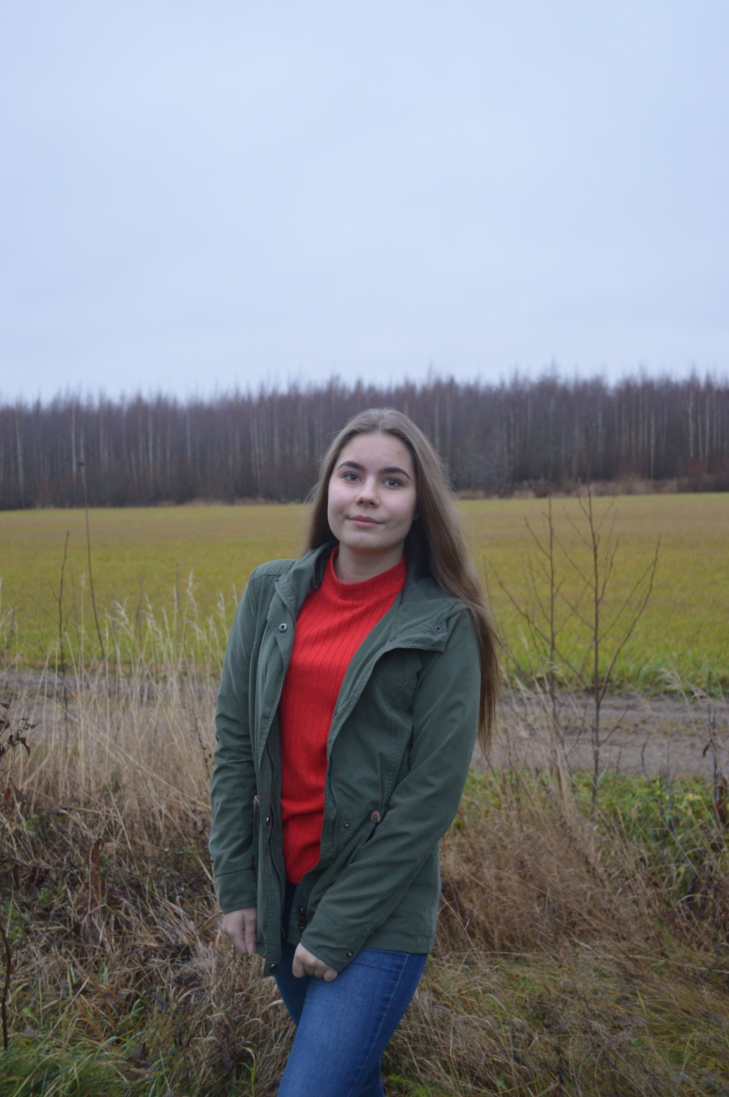
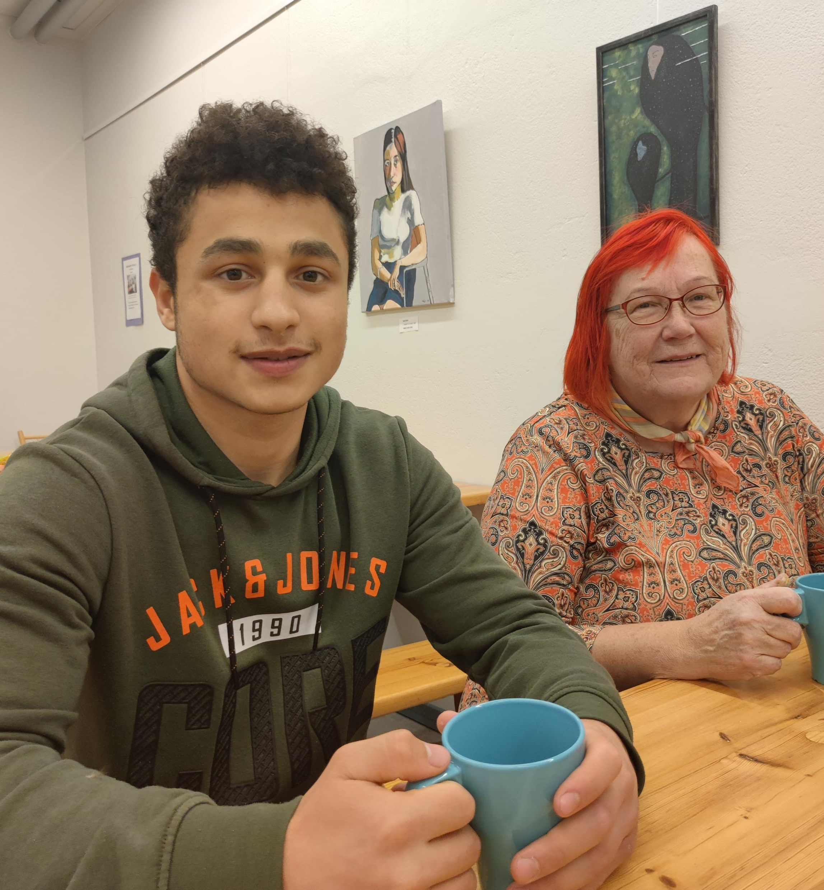
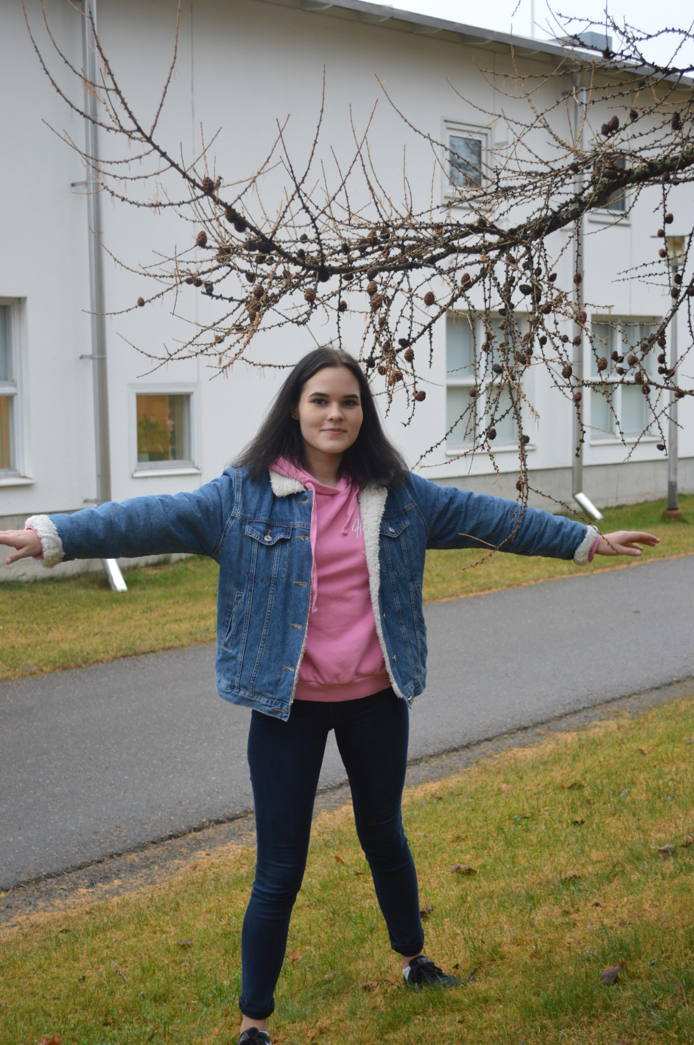
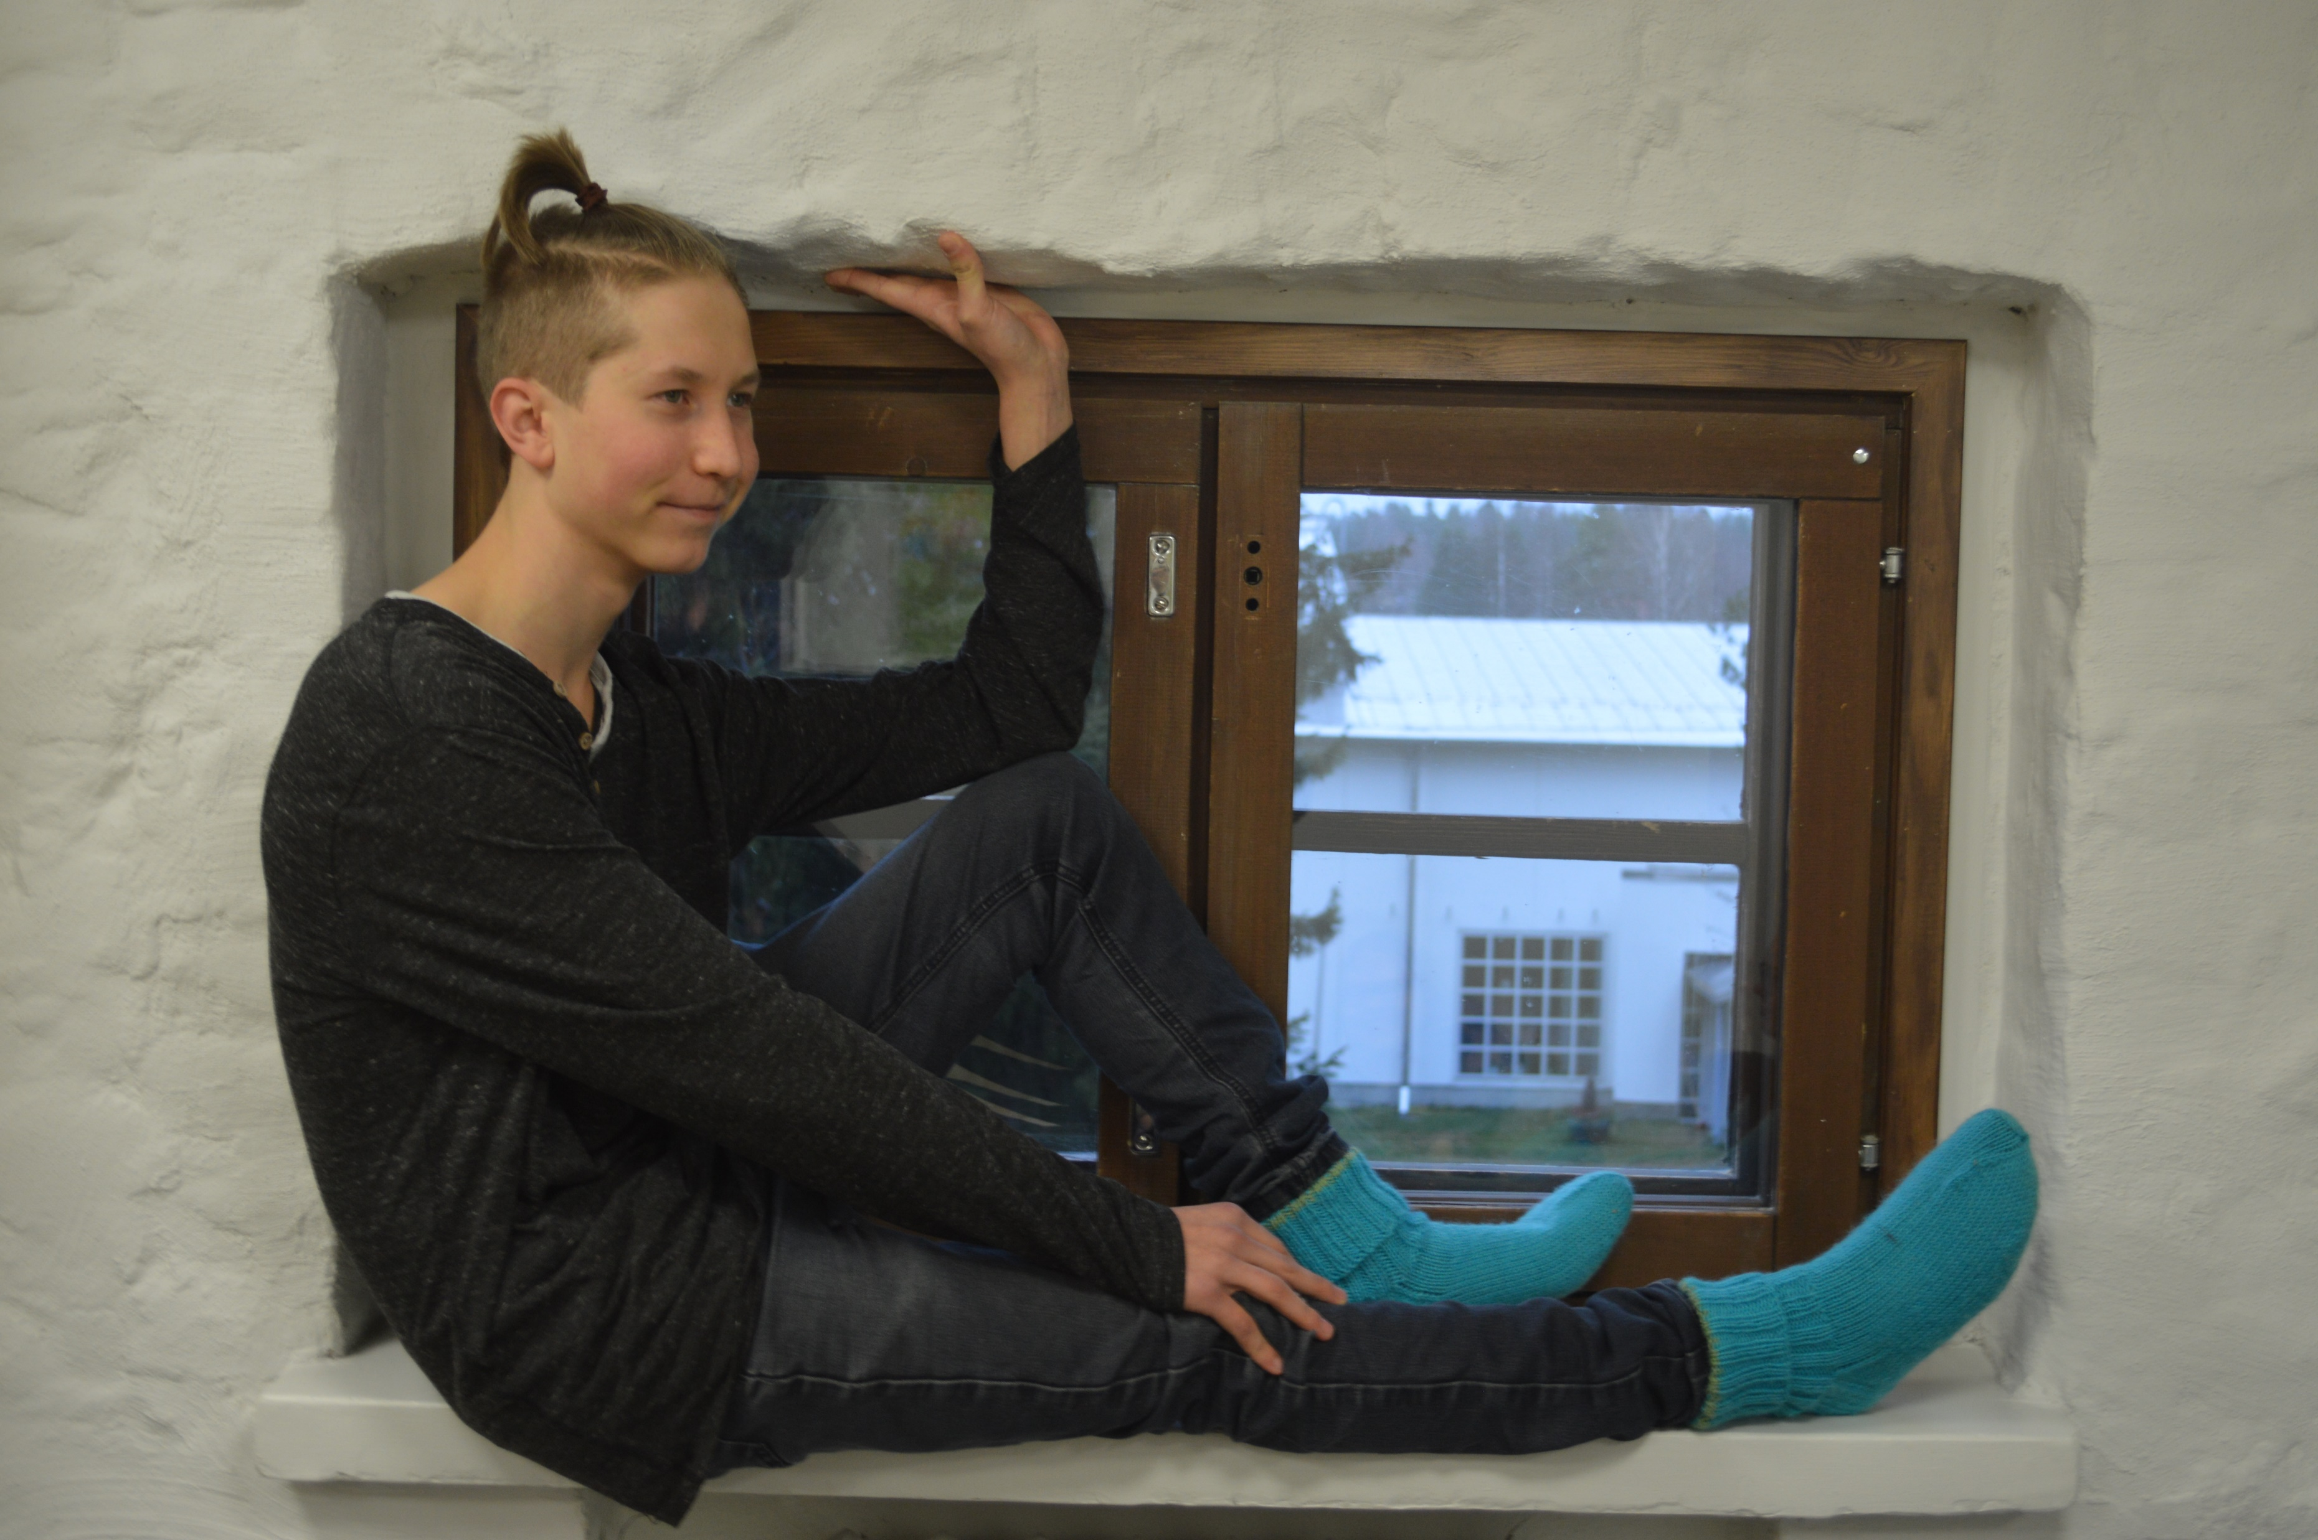
PORTAANPÄÄN KULTTUURI

Slide 3
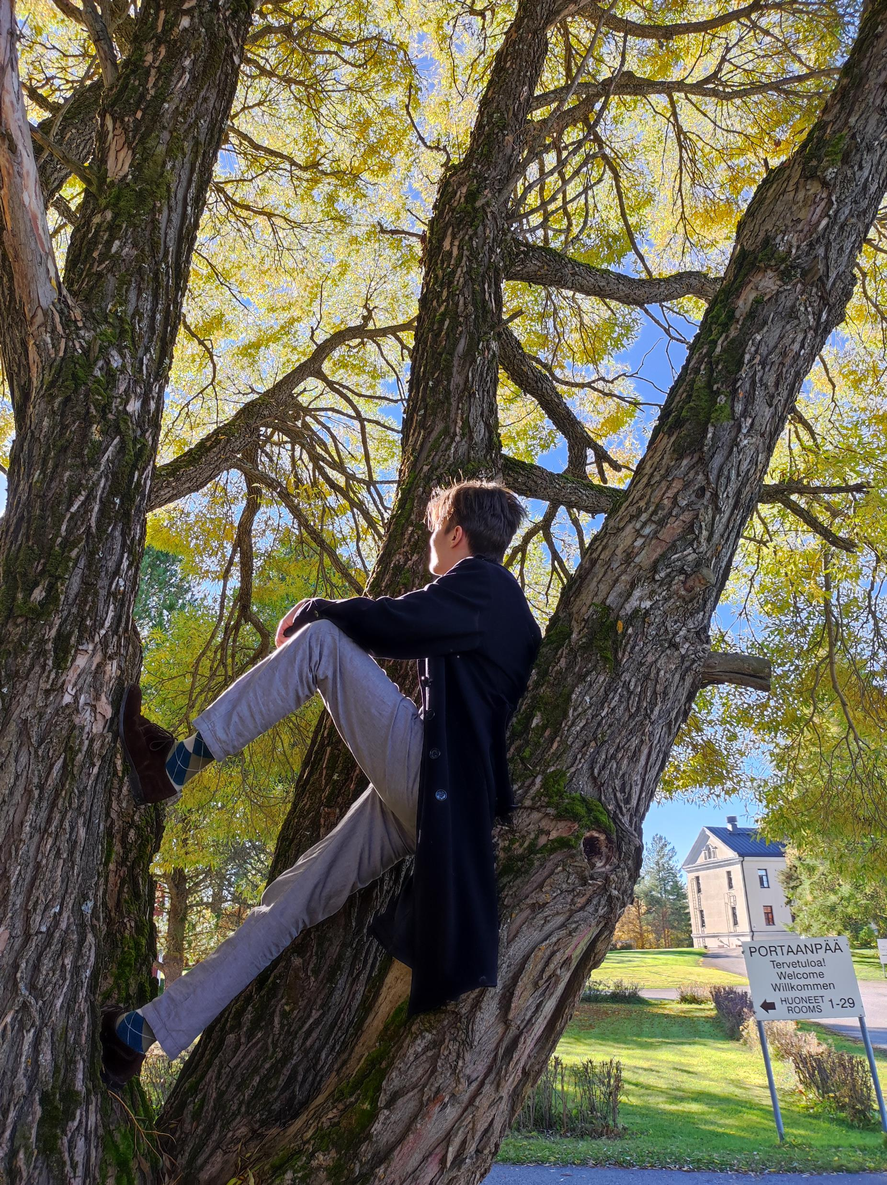
Portaanpään koulutukset
Aikuisten perusopetus
Tuva
Lukio
Kasvatus- ja ohjausalan perustutkinto
Kasvatus- ja ohjausalan ammattitutkinto
Vapaa sivistystyö (oppivelvolliset)
Värinää kuvataidekoulu varttuneille

Slide 4
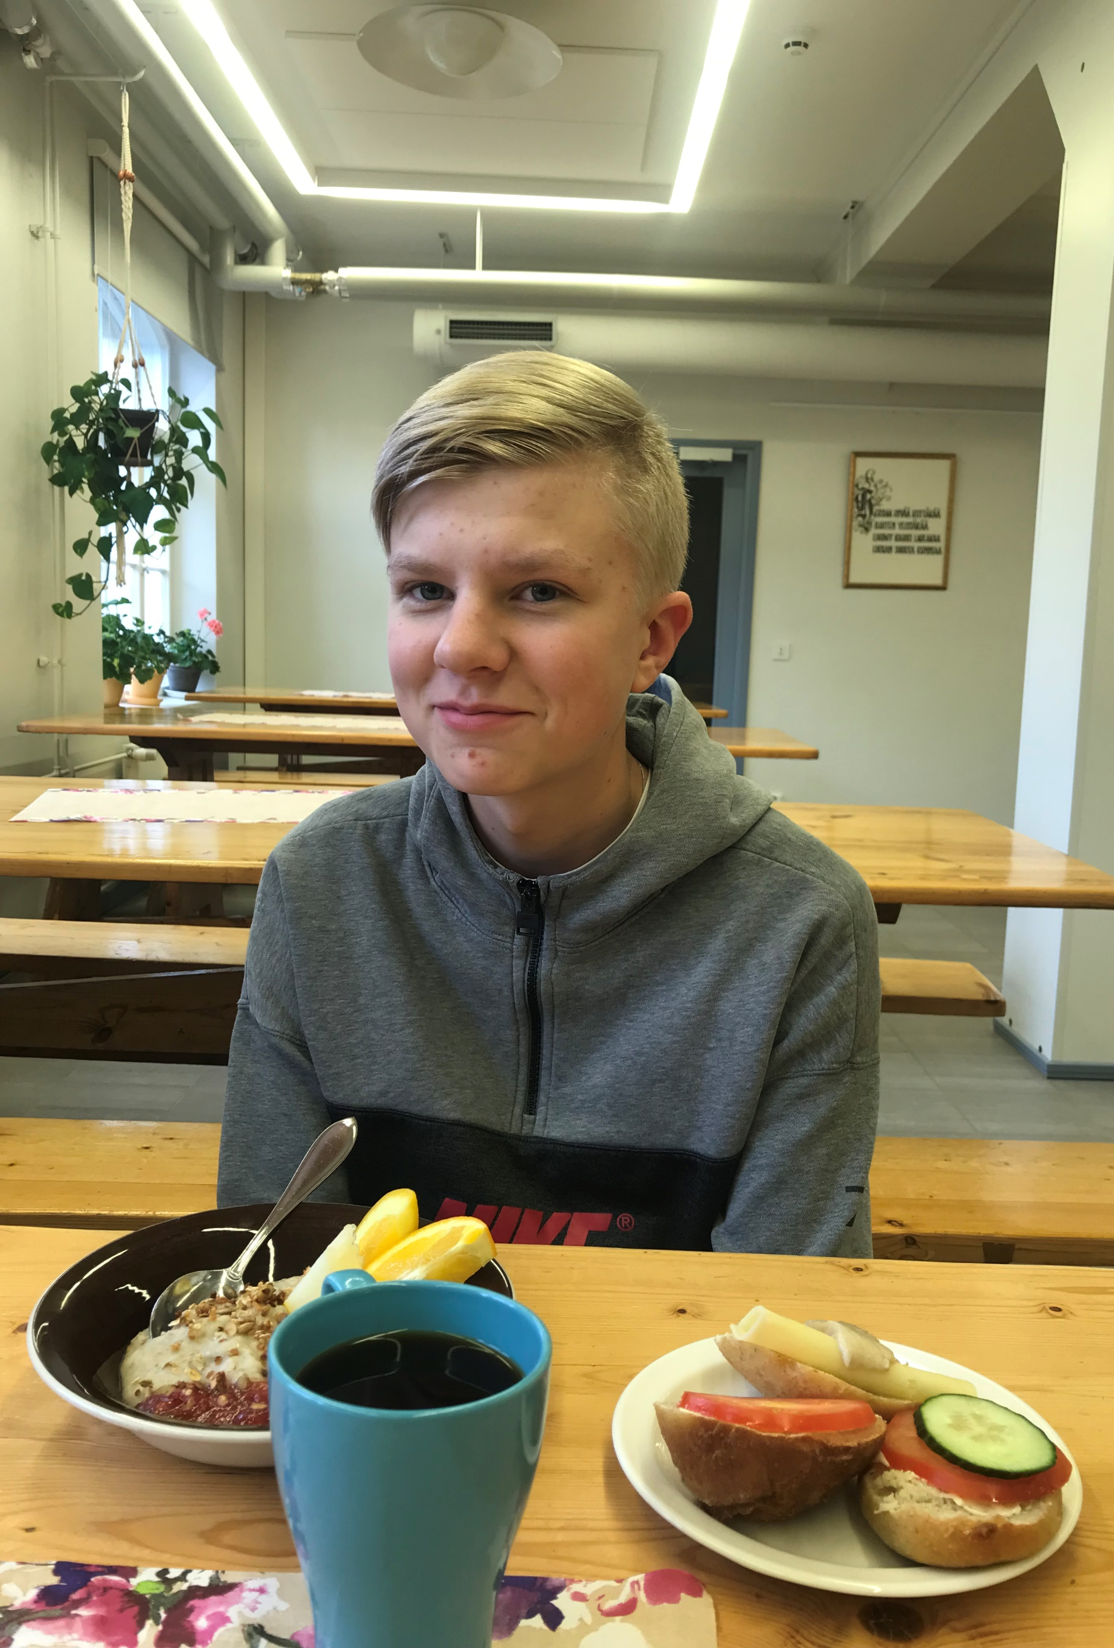
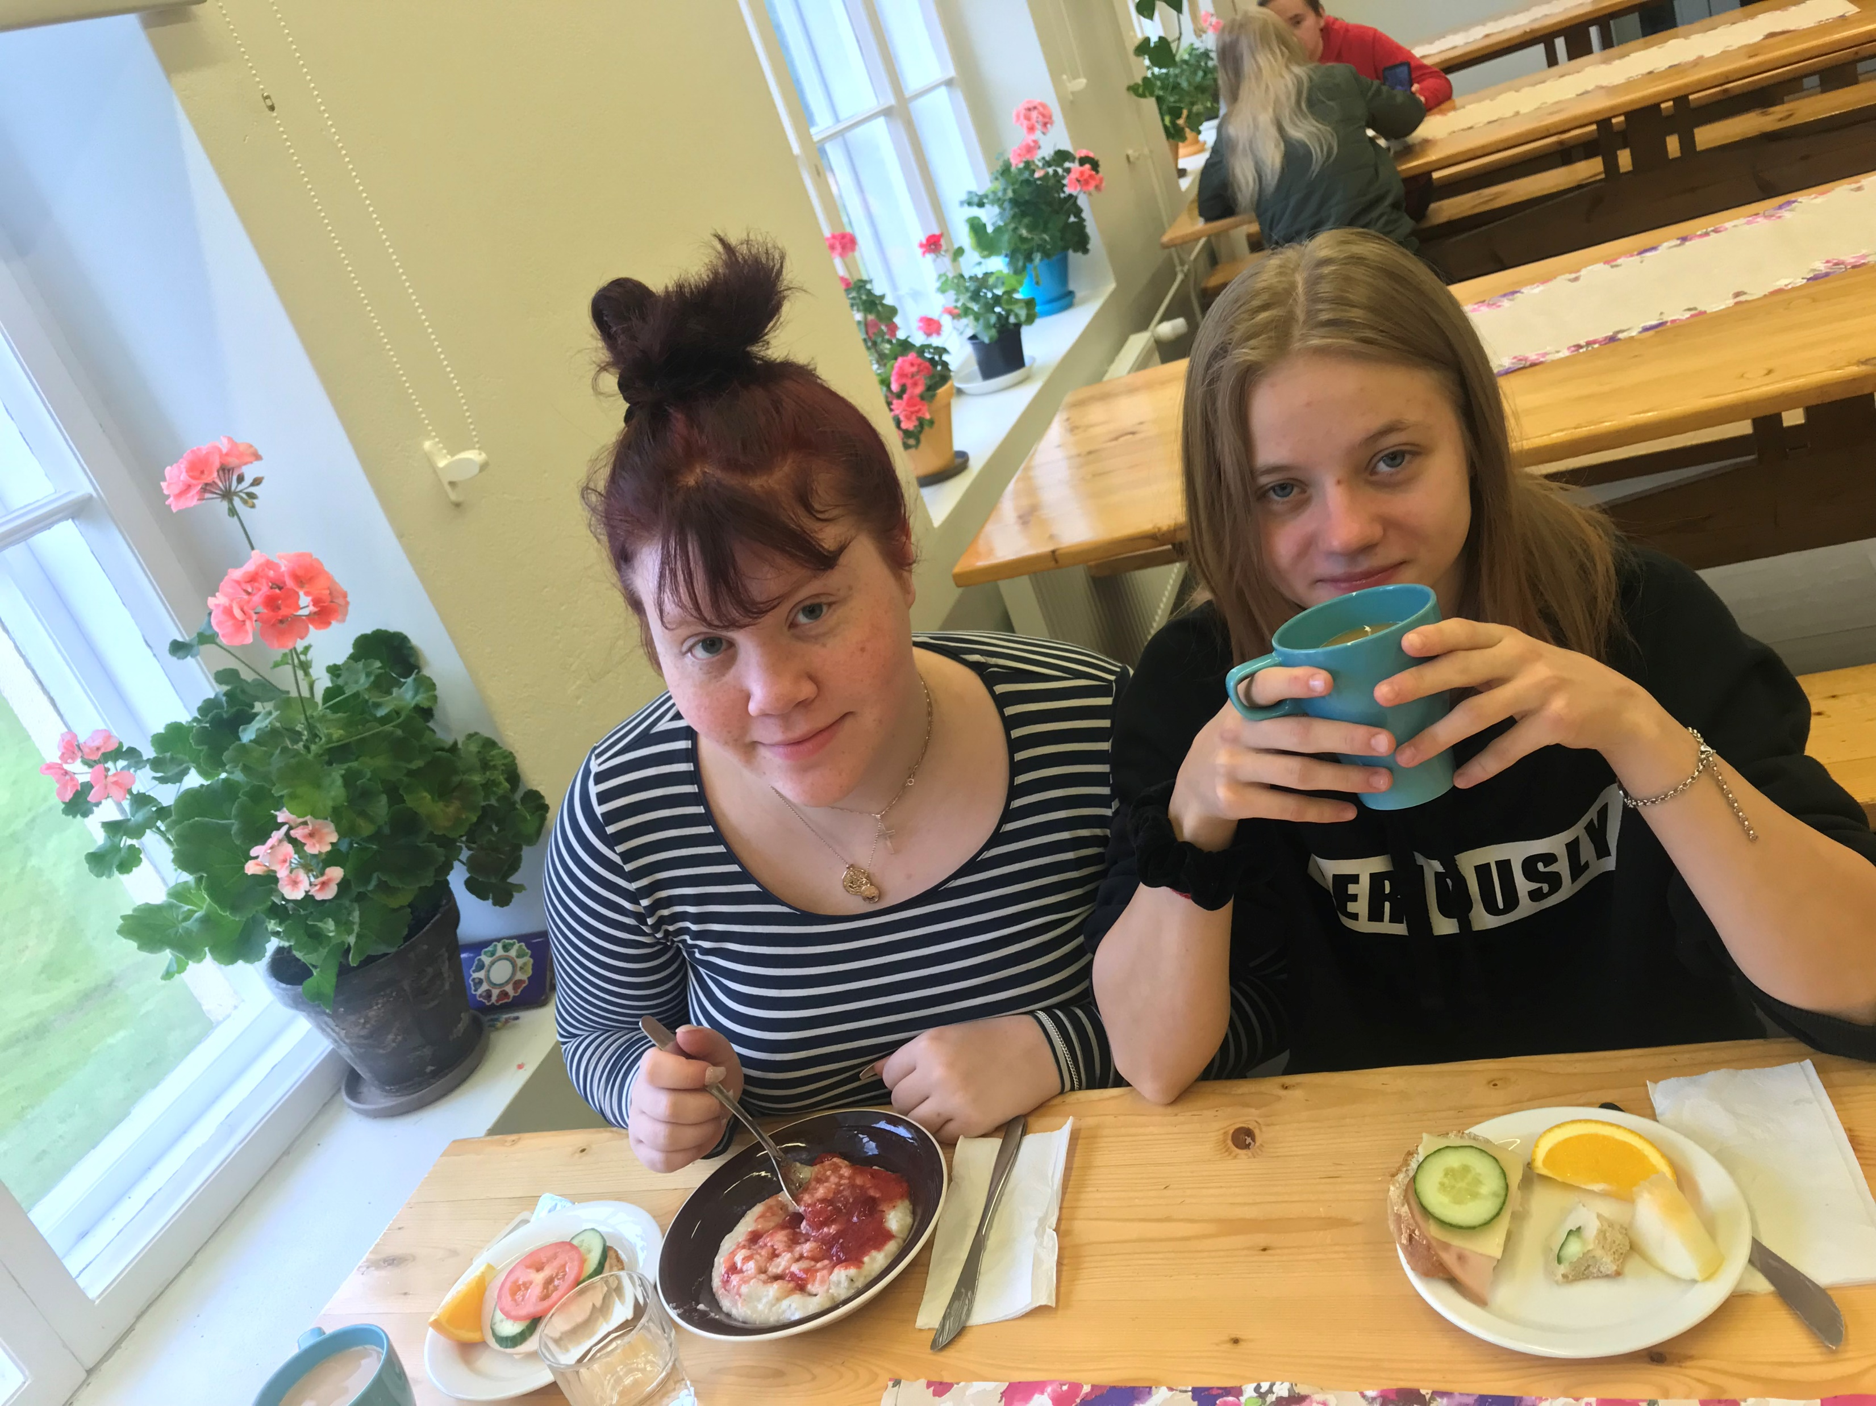
Opiskele kuin kotonasi!
Maksuton asuntola

Slide 5
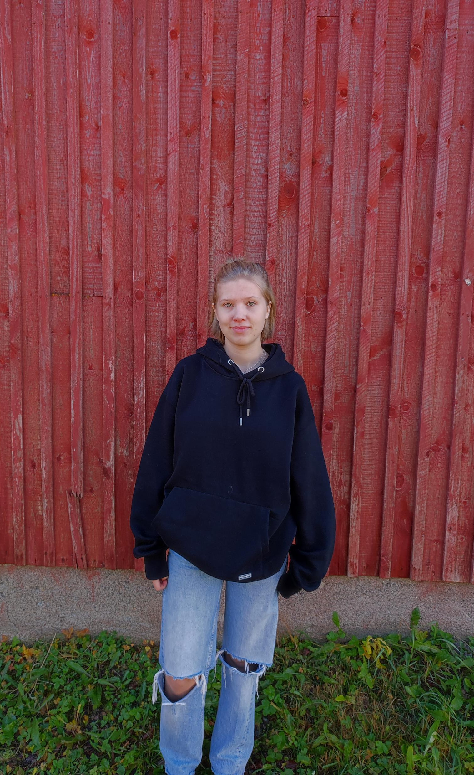
TUVA – Luo oma maailmasi!
Mitä haluan?
Mihin olen menossa?
Kuka olen?
Mihin kuulun?
Omanlaista opiskelua ja elämää Portaanpäässä!

Slide 6
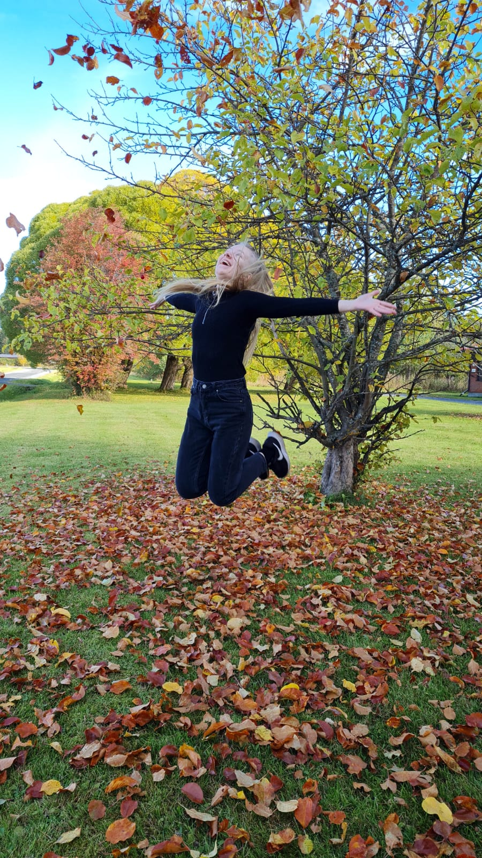
Tuva -vaihtoehdot
Korota numeroita
Opiskele yto-aineita
Suorita lukiokursseja
Harjoita ammatillisen koulutuksen valmentavia opintoja
Tutustu erilaisiin ammatteihin työelämässä
Suorita hyvinvointi- ja harrasteopintoja
Voi keskittyä yhteen tai kahteen näistä tai yhdistellä erilaisia opiskelusisältöjä!

Slide 7
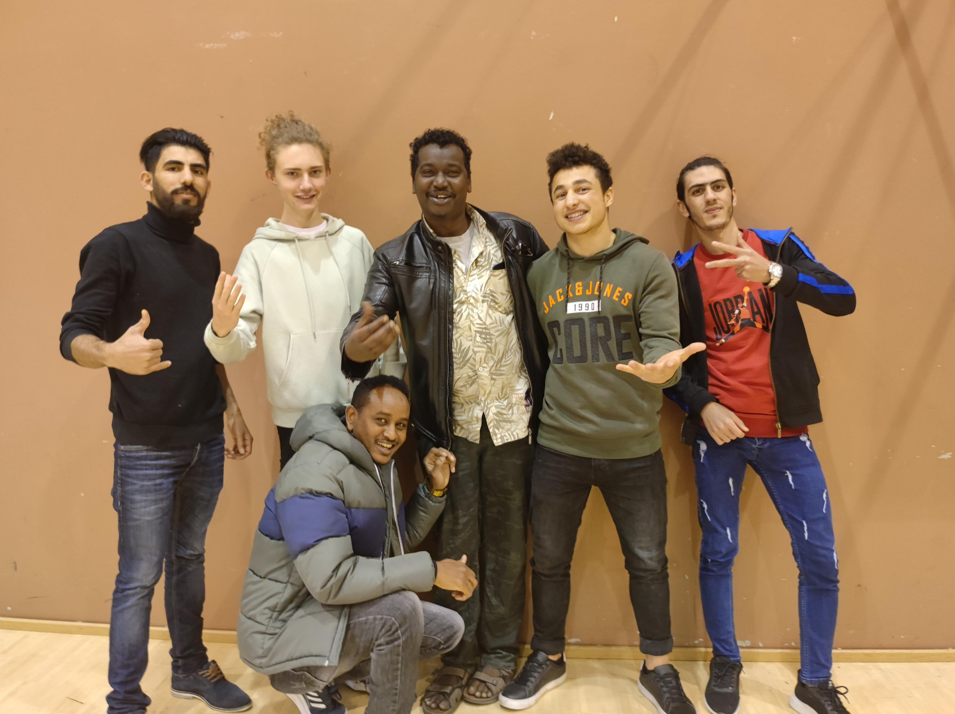
Aikuisten perusopetus

Slide 8
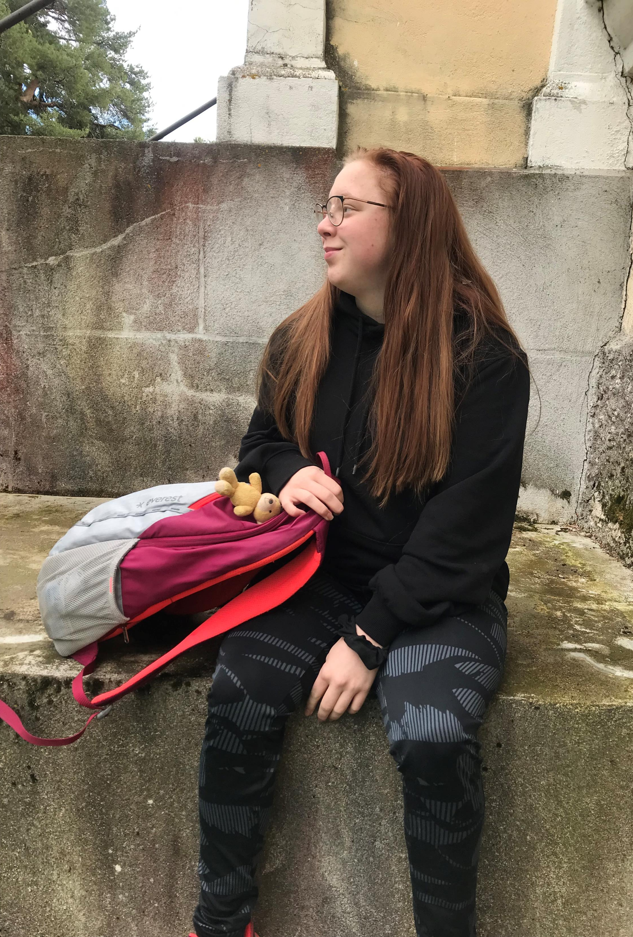
Portaanpään lukio
Aikuislukio – Mikä se on?
Pienet ryhmät
Avoimen korkeakoulun verkko-opinnot
Jatkuva haku

Slide 9
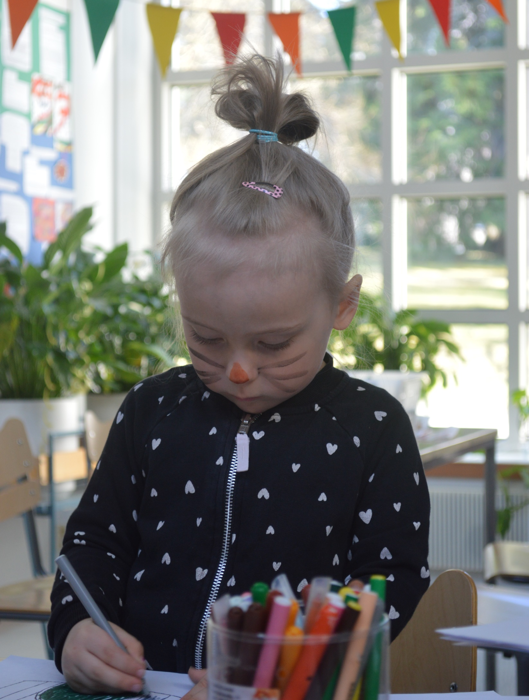
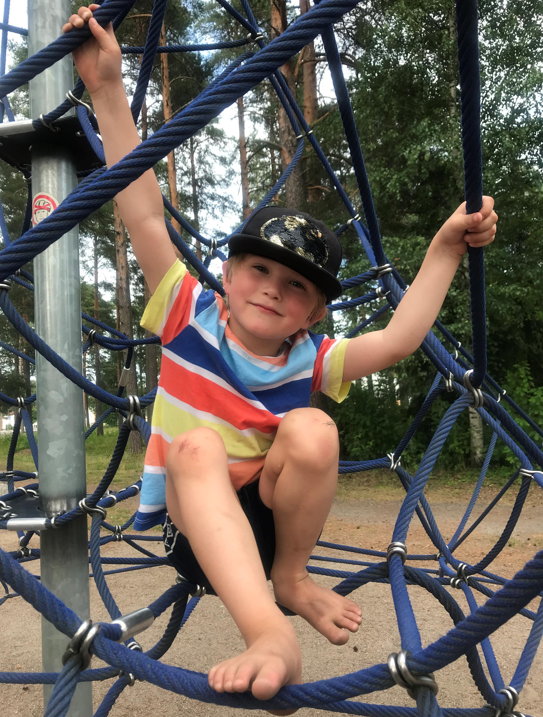
Kasvatus- ja ohjausalan perustutkinto
Varhaiskasvatuksen ja
perhetoiminnan osaamisala
Lastenohjaaja – Mitä se osaa?

Slide 10
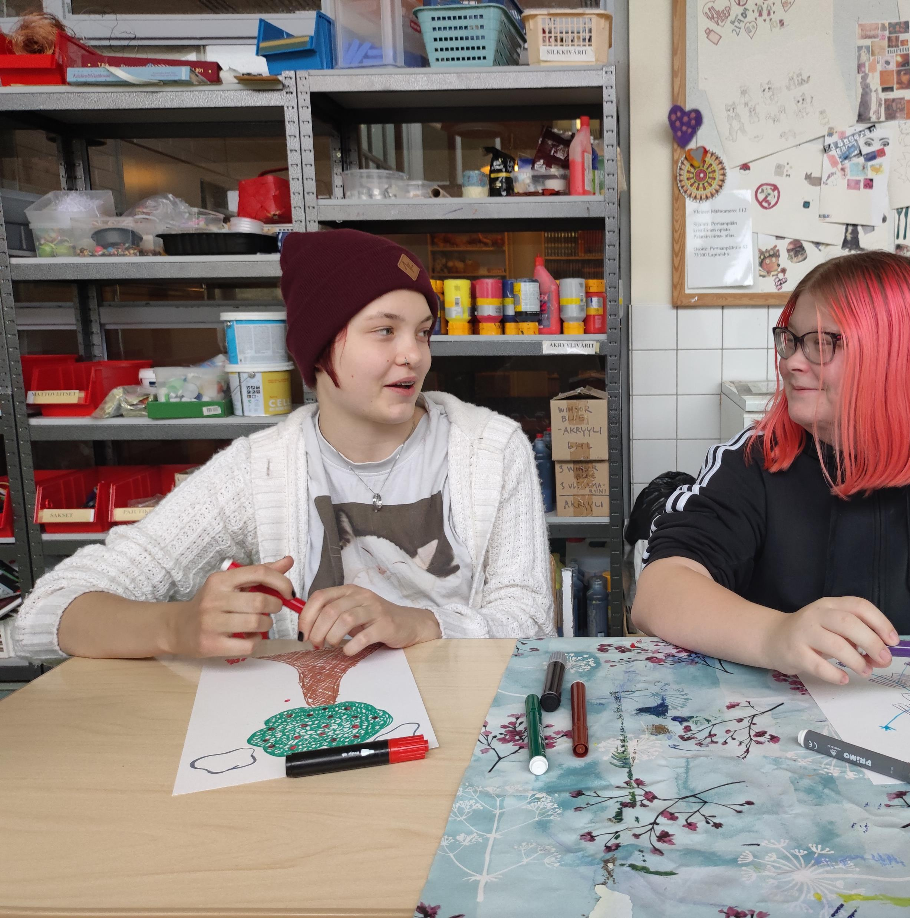
Kasvatus- ja ohjausalan ammattitutkinto
Koulunkäynnin ja aamu- ja iltapäivätoiminnan ohjaaja

Slide 11
Vapaa-aika
Tee sitä, mikä tekee sinut onnelliseksi!

Slide 12
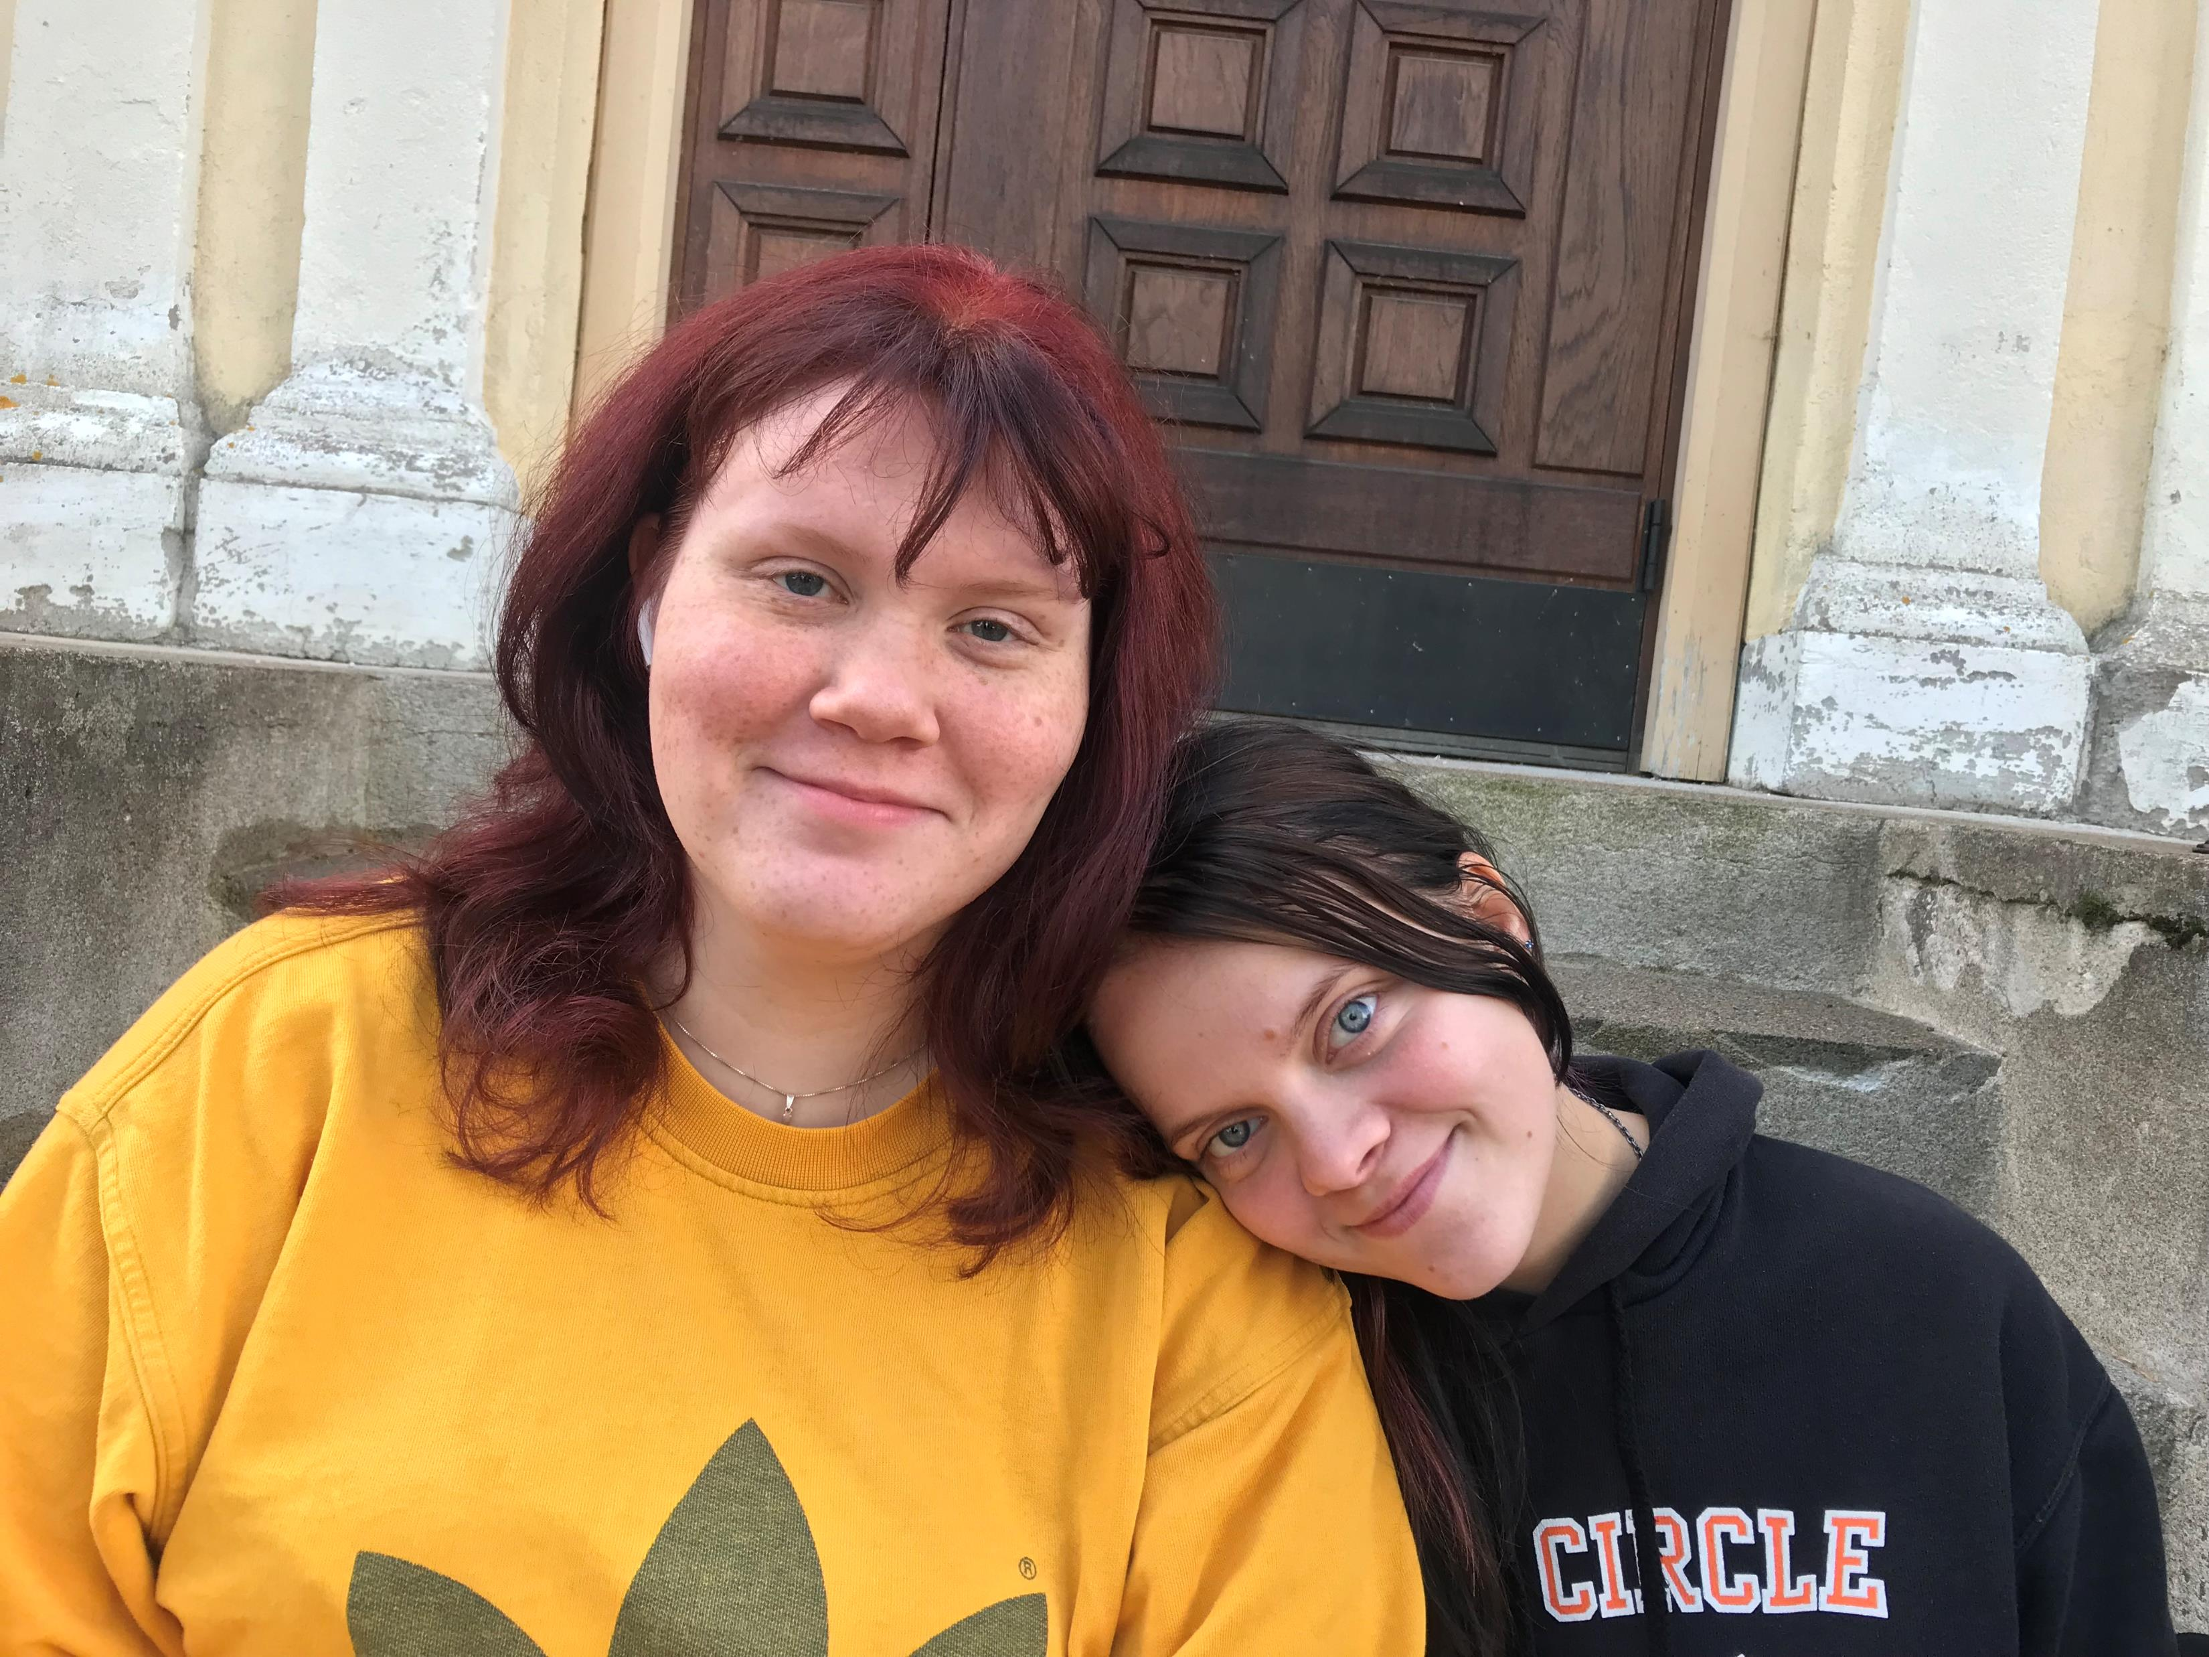
Yhdessä
Yksilöinä
Portaanpäässä
www.portaanpaa.fi
PORTAANPÄÄNOPISTO

